Slide 1
목차
1
챠트 삽입 차트 도구(디자인 레이아웃서식)
2
레코드정렬, 자동필터
3
날짜함수 / 찾기 함수
4
인쇄 미리보기 페이지 레이아웃 페이지설정
pjenterprise@paran.com

Slide 2
1
챠트 삽입 차트 도구(디자인 레이아웃서식)

Slide 3
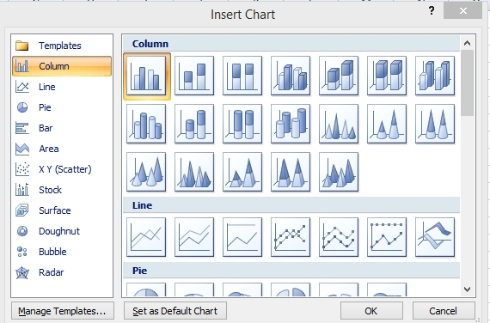
챠트 삽입 차트 도구/ 디자인 서식
1.챠트 삽입
차 트 : 여러 데이터를 도형을 이용한 그림으로 표현한 것
차트의 종류 : 막대형 챠트, 원형 챠트, 꺾은선형 챠트
삽입->차트
챠트
2. 챠트 만드는 방법
가. 챠트 만들 표 드래그하여 영역 지정
나. 삽입->챠트
다. 모든 목록 챠트에서 적절한 챠트
하나를 선정.
라. 챠트선택한 상태에서 우측 마우스 클릭하면
Format Chart Area 나타남 Fill 클릭.
챠트영역, 그림영역 변경가능
마.가로축-> 우측 마우스 클릭하면 Format
Axis 나타남.
Axis Option에서 unit값 변경가능
바.데이터 레이블을 넣으려면 각 챠트 막대
우측마우스 클릭 ->Add Data Labels 클릭

Slide 4
챠트 삽입 차트 도구/ 디자인 서식
 | 현대자동차 지역별 판매실적
 | 1분기 | 2분기 | 3분기 | 4분기
서울 | 130 | 98 | 97 | 135
부산 | 85 | 85 | 69 | 95
인천 | 57 | 66 | 75 | 50
광주 | 40 | 50 | 85 | 45
챠트제목
챠트영역
세
로
축
그림영역
범례
데이터 레이블:값
데이터계열
가로축

Slide 5
챠트 삽입 차트 도구/ 디자인 서식
3.챠트 DESIGN
챠트
종류
변경
행/렬 전환
데이터선택
챠트
레이아웃
챠트스타일
챠트요소추가
축 | 가로 세로
축제목 | 기본가로
 | 기본 세로
챠트제목 | 없음, 챠트위,
 | 가운데에 맞춰표시
데이터 레이블 | 없음, 가운데, 안쪽 끝에, 축에 가깝게, 바깥쪽 끝에
데이터 표 | 없음, 범례표지 포함
오차막대 | 없음,표준오차, 백분율,표준 편차
눈금선 | 기본 주 가로 기본 주 세로
범례 | 없음, 오른쪽,왼쪽 아래쪽
1.챠트 레이 아웃 : 챠트 레이 아웃 변경
2. 챠트 스타일 : 챠트 스타일 변경
3. 행/ 렬 전환 : 행과 열의 데이터 변경
4. 데이터 선택 : 챠트 데이터 범위 변경
5. 챠트 종류 변경 : 다른 챠트로 변경
색변경

Slide 6
챠트 삽입 차트 도구/ 디자인 서식
4.CHART LAYOUT
데이터 레이블
도형삽입
챠트 제목
축 제목
앞으로 가져오기
뒤로 보내기
5.CHART FORMAT
도형윤곽선
정렬
워드아트스타일
맞춤
도형채우기
도형효과

Slide 7
☺ 표를 다음 아래 모양 같이 만드시고 막대그래프를 만드세요.
 | 현대자동차 지역별 판매실적
 | 1분기 | 2분기 | 3분기 | 4분기
서울 | 130 | 98 | 97 | 135
부산 | 85 | 85 | 69 | 95
인천 | 57 | 66 | 75 | 50
광주 | 40 | 50 | 85 | 45
☺ 표를 다음 아래 모양 같이 만드시고 알맞은그래프를 만드세요.
이름 | 국어 | 수학 | 사회 | 영어 | 과학
임시완 | 98 | 97 | 88 | 96 | 93
신소라 | 85 | 70 | 95 | 75 | 60
김수현 | 75 | 75 | 100 | 70 | 50
이미라 | 80 | 85 | 99 | 85 | 55

Slide 8
2
데이터 베이스관리, 레코드정렬, 자동필터

Slide 9
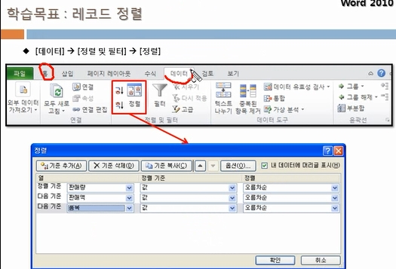
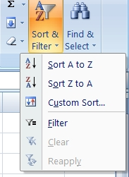
데이터 베이스관리, 레코드정렬
데이터베이스 만들때 유의 사항
- 반드시 필드 첫 행은 해당 필드명,즉 항목명이 있어야.
- 필드 이름은 한 행에 써야
- 셀병합하면 필드 이름으로 못 사용.
가로나 세로 칸에 빈 셀이나 빈 행이 없어야
- 각 필드에는 동일한 종류의 데이터를 입력해야
- 하나 셀에 하나의 정보만 있어야.
필드에 문자는 문자, 숫자는 숫자로 구별해 입력해야,
필드명은 텍스트로 작성하며, ., ;, :, # , ~ ,! ,공백, 연산자 등은 포함 못함
레코드정렬
정렬:데이터의 순서를 재배치하는 기능(오름차순,내림차순)
정렬종류
오름차순:숫자(0-9)>문자(ㄱ-ㅎ, A-Z)>논리값>오류값> 빈 셀
내림차순: 오류값> 논리값>문자(ㄱ-ㅎ, A-Z)>숫자(0-9)> 빈 셀
HOME(홈)>편집(EDITING)>정렬 및 필터(SORT & FILTER)

Slide 10
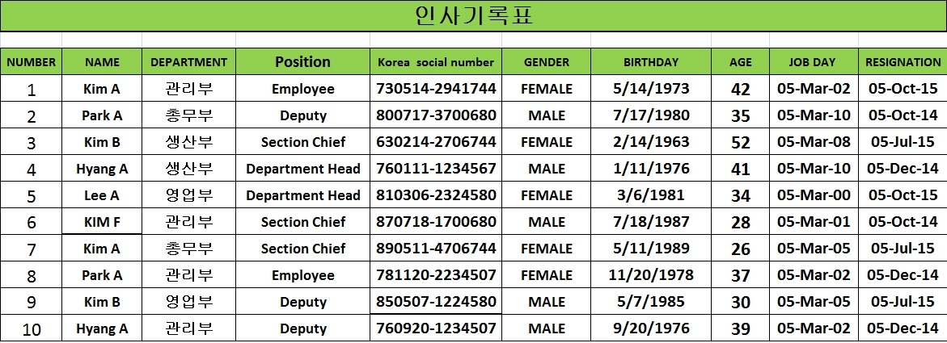
레코드정렬, 자동필터
레코드 SORT법
데이터베이스 NUMBER 아래 커서있다면 번호를 내림차순이든 오름차순할 수 있고
데이터베이스 DEPARTMENT 아래 커서있다면 , 부서를 ㄱ부터 시작하는 내림차순이든, ㅎ부터시작하는 오름차순으로 정렬할 수있음>
커서 한 셀에 위치> SORT & Filter>아래 내림치순 오름 차순 선택

Slide 11
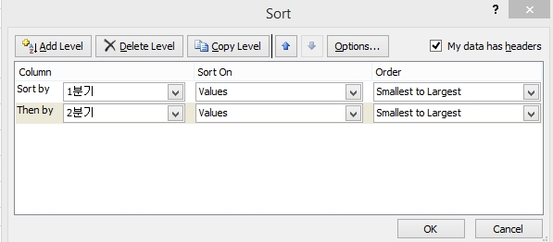
레코드정렬, 자동필터
레코드 SORT법
여러 조건으로 레코드SORT하는 방법:
데이터베이스클릭> 데이터DATA>정렬 및 필터Sort & filter>정렬 Sort>내 데이터베이스 머리글 표시 체크 >
첫 번째 Sort By기준 선택 예 부서 오름차순> 기준추가>
두 번째 기준 예 직급, 내림차순등등

Slide 12
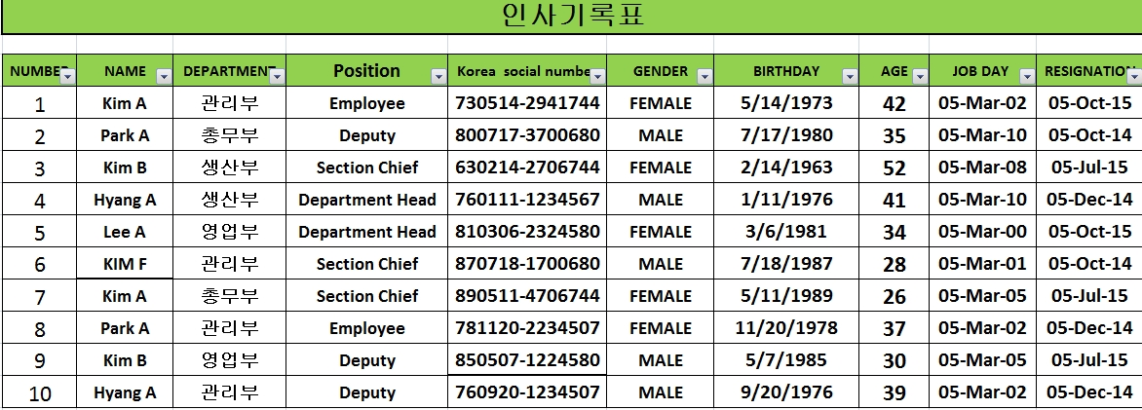
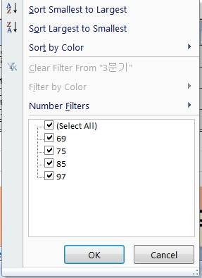
데이터 베이스관리, 레코드정렬
자동필터 만들어 사용하는 방법
커서 표안 아무데나 클릭>HOME(홈)>편집(EDITING)>정렬 및 필터(SORT & FILTER)>FILTER>
이 삼각형클릭>모두 선택해제>자신이 원하는 필드 선택
자동필터:
데이터DATA>정렬 및 필터Sort & filter> 필터 filter
혹은
데이터DATA>정렬 및 필터Sort & filter> filter

Slide 13
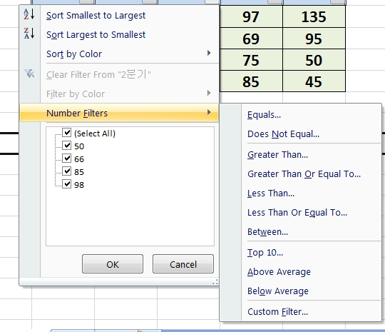
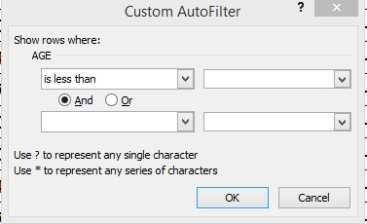
자동필터
자동필터: NUMBER FILTER 이용법
커서 데이터베이스 숫자있는 필터선택 >NUMBER FILTERS클릭> 40살이하
직원명단을 원하면 LESS THAN클릭>이곳에 40을 기입>OK

Slide 14
3
날짜함수 / 찾기 함수

Slide 15
날짜함수
1. YEAR함수: 날짜에서 연도 YEAR를 추출하여 표시하는 함수
=YEAR(날짜)----날짜에서 연도 추출
2. MONTH 함수: 날짜에서 월 MONTH를 추출하여 표시하는 함수
=MONTH(날짜)----날짜에서 월만 추출
3.DAY 함수: 날짜에서 일 DAY를 추출하여 표시하는 함수
=DAY(일)----날짜에서 일만 추출
4. DAYS360함수: 날짜2에서 날짜1을 빼 근무일수 계산하는 함수,옵션은 계산 방법을 지정
=DAYS360,(날짜1, 날짜2, 옵션)
옵션 : 미국식(FALSE 또는 생략) 시작일이 31일이면 그 달의 30일로 처리,종료일이
31일이고 시작일이 30일보다 이전이면 종료일은 다음 달 1일로 처리,
그렇지 않으면 그달의 30일로 처리
유럽식(TRUE) 시작일이나 종료일 이 어떤 달의 31일이면 그 달의 30일로 처리
5. DATE함수:1900년1월1일을 기준으로 특정날짜에 대한 일련번호를 반환하는 함수
=DATE(연,월,일)---- “연”, “월”, “일”에 대한 일련번호를 구함. (표시형식을 날짜로 변경)

Slide 16
날짜함수
6. DATEDIF함수:날짜와 날짜 사이에 경과한 일수를 계산할 때 사용하는 함수
(근무일수 계산)
=DATEDIF(시작날짜,마지막 날짜,단위)
단위: “Y”총연수, “M”총월수, “D”총일수, “YM”연수를 뺀 나머지 월수를 구함.
“MD” 연수와 월수를 뺀 나머지 일수를 구함. 함수마법사는 없음
7. TODAY 함수: 컴퓨터 현재 시스템의 오늘날짜를 반환하는 함수.
=TODAY( ) TODAY 함수는 인수없이 사용.
8. NOW 함수: 현재 날짜와 시간을 반환하는 함수, 인수없이 사용.
=NOW( )
9. WEEKDAY 함수: “날짜”에서 해당 요일 번호를 추출.
옵션 : 1또는 생략 1(일요일) 2(월요일) …7(토요일) 숫자 사용
2: 1(월요일) 2(화요일) …7(일요일) 숫자 사용
3: 0(월요일) 1(화요일) … 6(일요일) 숫자 사용
=WEEKDAY(날짜,옵션 )

Slide 17
찾기 함수
1. VLOOKUP함수: 범위로 정한 영역의 맨 왼쪽 열에서 특정 기준 값으로 자료를 찾고, 그 지료가 속한 행 중에서 필요한
값이 있는 열의 위치를 지정하여 값을 반환하는 함수.
=VLOOKUP (찾을 값, 범위, 열번호,옵션)
범위의 첫 번째 열에서 찾을 값과 같은 값을 찾은 후 찾을 값이 있는 행에서 지정된 열 번호 위치에 있는 데이터를 반환함
옵션 TRUE 또는 생략:근사값을 찾음. 즉 정확하게 일치하는 값이 없으면 찾을 값보다 작은 값 중에서 근사값을 찾음.
FALSE :정확하게 일치하는 값을 찾으며 정확히 일치하는 값이 없으면 #N/A 오류값이 반환.
=VLOOKUP (Lookup_value, Table_array, Column_index_num, Range_lookup)
Lookup_value : 찾을 값(조건이 되는 셀) Table_array(범위)
Column_index_num : 열 번호(가져올 결과 값이 데이터 범위에서 찾을 값과 같은 줄에 몇 번째 열에 있는지에 대한 열 번호
Range_lookup : 정확하게 일치하는 값은 “FALSE(0)”, 비슷한 값을 찾으려면 “TRUE”나 생략
2. HLOOKUP함수: 범위로 정한 영역의 첫 번째 행에서 특정 기준 값으로 자료를 찾고, 그 지료가 속한 열 중에서 필요한
값이 있는 행의 위치를 지정하여 값을 반환하는 함수.
=HLOOKUP(찾을 값, 범위, 행번호,옵션)
범위의 첫 번째 행에서 찾을 값과 같은 값을 찾은 후 찾을 값이 있는 열에서 지정된 행 번호 위치에 있는 데이터를 반환함.
옵션 TRUE 또는 생략:근사값을 찾음. 즉 정확하게 일치하는 값이 없으면 찾을 값보다 작은 값 중에서 근사값을 찾음.
FALSE :정확하게 일치하는 값을 찾으며 정확히 일치하는 값이 없으면 #N/A 오류값이 반환.
=HLOOKUP(Lookup_value, Table_array, Row_index_num, Range_lookup)

Slide 18
찾기 함수
3. INDEX함수: 셀 범위나 데이터 배열에서 행 번호와 열 번호가교차하는 곳에 있는 값을 반환하는 함수. 행 번호와 열 번호가
셀 범위를 벗어나면 “#REF!”값이 반환함.
=INDEX (범위, 행번호, 열번호)
지정된 범위에서 행 번호와 열 번호에 위치한 데이터를 입력함.
=INDEX (Array, Row_num, Column_num)
Array: 범위 Row_num::행 번호 Column_num:열 번호
4. CHOOSE함수: INDEX 번호를 이용하여 특정 번째에 있는 값을 반환하는 함수.
=CHOOSE(인수, value1, value2)
=CHOOSE (Index_num, value1, value2)
인수가 1이면 첫 번째를 ,인수가 2이면 두번째를 , 인수가 n이면 n번째를 반환함. 29개까지의 값중에서 한 개의 값 선택
5. MATCH함수: 지정된 범위에서 기준값과 같은 데이터를 찾아 범위 내에서의 상대적인 위치를 반환하는
함수 항목의 위치 대신 항목의 값이 필요한 경우는 LOOKUP함수를 사용함.
=MATCH(찾을 값, 범위, 옵션) 범위에서 찾을 값과 같은 데이터를 찾아 옵션을 적용하여 그 위치를 일련번호를 표시
=MATCH(lookup_value,lookup_array,match_type)
lookup_value: 찾을 값, lookup_array: 범위, match_type: 옵션
옵션: -1: 찾을 값보다 크거나 같은 값 중 최소값을 찾음,범위는 반드시 내림차순으로 정함.큰것부터 작은 순으로
0: 찾을 값과 첫 번째로 정확하게 일치하는 값을 찾음. 범위는 정렬되지 않아도 됨.
1: 찾을 값보다 작거나 같은 값 중 최대값을 찾음,범위는 반드시 오름차순으로 정함. 작은 것부터 큰 순으로

Slide 19
5
인쇄 미리보기/ 페이지 레이아웃/ 페이지설정

Slide 20
인쇄 미리보기/ 페이지 레이아웃/ 페이지설정
1. File-Print- 인쇄 설정 페이지 레이아웃/ 페이지설정
여백
크기
배경
용지방향
인쇄제목
인쇄영역
인쇄영역설정(Set print area)
인쇄영역해제(Clear print area)
나누기
VIEW(보기)->WORKBOOK VIEWA(통합문서)
기본 NORMAL
페이지 레이아웃
PAGE LAYOUT
페이지 나누기 미리보기
PAGE BREAK PREVIEW

Slide 21
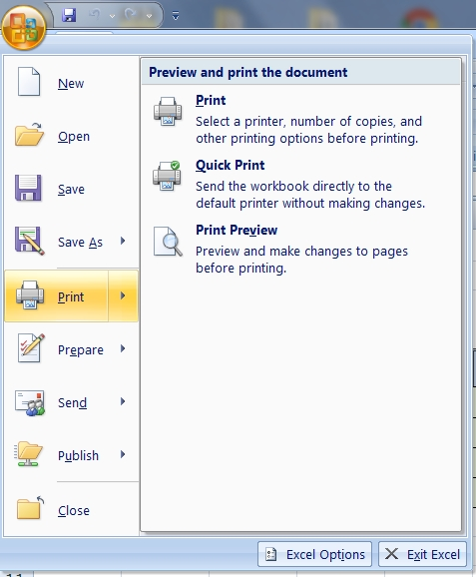
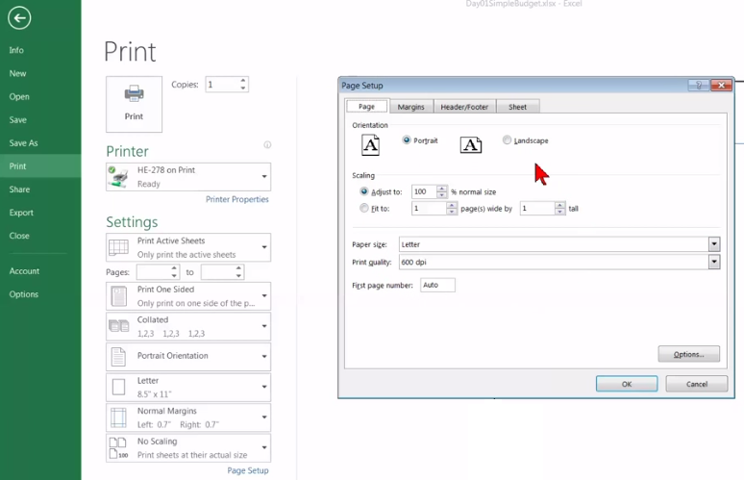
인쇄 미리보기/ 페이지 레이아웃/ 페이지설정
Print titles 영역설정하려면
프린터기 설정
여백
머리글 바닥글
용지방향
미리보기
용지선택

Slide 22
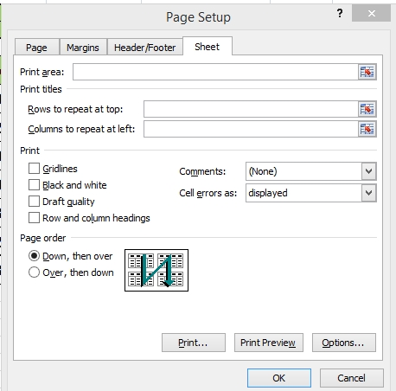
인쇄 미리보기/ 페이지 레이아웃/ 페이지설정
2. Page layout->Print titles를 클릭하면 Page setup 나타남
클릭
Print titles 영역설정

Slide 23
인쇄 미리보기/ 페이지 레이아웃/ 페이지설정
☺ 아래 모양 같은 표를 2 page로 나누어 인쇄해 보세요.
주소록
소속 | 이 름 | 핸 드 폰 | 이 메 일 | 전 화
신학과 | A | 000-000-000 | newsbook@gmail.com | 000-000-000
 | B | 000-000-001 | newsbook@gmail.com | 000-000-001
 | C | 000-000-002 | newsbook@gmail.com | 000-000-002
 | A | 000-000-003 | newsbook@gmail.com | 000-000-003
 | B | 000-000-004 | newsbook@gmail.com | 000-000-004
 | C | 000-000-005 | newsbook@gmail.com | 000-000-005
 | A | 000-000-006 | newsbook@gmail.com | 000-000-006
 | A | 000-000-007 | newsbook@gmail.com | 000-000-007
 | B | 000-000-008 | newsbook@gmail.com | 000-000-008
 | C | 000-000-009 | newsbook@gmail.com | 000-000-009
 | A | 000-000-010 | newsbook@gmail.com | 000-000-010
 | B | 000-000-011 | newsbook@gmail.com | 000-000-011
 | C | 000-000-012 | newsbook@gmail.com | 000-000-012
 | A | 000-000-013 | newsbook@gmail.com | 000-000-013
 | B | 000-000-014 | newsbook@gmail.com | 000-000-014
 | C | 000-000-015 | newsbook@gmail.com | 000-000-015
 | A | 000-000-016 | newsbook@gmail.com | 000-000-016
 | B | 000-000-017 | newsbook@gmail.com | 000-000-017
 | C | 000-000-018 | newsbook@gmail.com | 000-000-018
 | A | 000-000-019 | newsbook@gmail.com | 000-000-019
 | B | 000-000-020 | newsbook@gmail.com | 000-000-020
 | C | 000-000-021 | newsbook@gmail.com | 000-000-021
 | A | 000-000-022 | newsbook@gmail.com | 000-000-022
 | B | 000-000-023 | newsbook@gmail.com | 000-000-023
 | C | 000-000-024 | newsbook@gmail.com | 000-000-024
 | A | 000-000-025 | newsbook@gmail.com | 000-000-025
 | B | 000-000-026 | newsbook@gmail.com | 000-000-026
 | C | 000-000-027 | newsbook@gmail.com | 000-000-027
 | A | 000-000-028 | newsbook@gmail.com | 000-000-028
 | B | 000-000-029 | newsbook@gmail.com | 000-000-029
 | C | 000-000-030 | newsbook@gmail.com | 000-000-030
 | A | 000-000-031 | newsbook@gmail.com | 000-000-031
 | B | 000-000-032 | newsbook@gmail.com | 000-000-032
 | C | 000-000-033 | newsbook@gmail.com | 000-000-033
 | A | 000-000-034 | newsbook@gmail.com | 000-000-034
 | B | 000-000-035 | newsbook@gmail.com | 000-000-035
 | C | 000-000-036 | newsbook@gmail.com | 000-000-036
 | A | 000-000-037 | newsbook@gmail.com | 000-000-037
 | B | 000-000-038 | newsbook@gmail.com | 000-000-038
 | C | 000-000-039 | newsbook@gmail.com | 000-000-039
 | A | 000-000-040 | newsbook@gmail.com | 000-000-040
 | B | 000-000-041 | newsbook@gmail.com | 000-000-041
 | C | 000-000-042 | newsbook@gmail.com | 000-000-042
 | A | 000-000-043 | newsbook@gmail.com | 000-000-043
 | B | 000-000-044 | newsbook@gmail.com | 000-000-044
 | C | 000-000-045 | newsbook@gmail.com | 000-000-045
 | A | 000-000-046 | newsbook@gmail.com | 000-000-046
경영학과 | B | 000-000-047 | newsbook@gmail.com | 000-000-047
 | C | 000-000-048 | newsbook@gmail.com | 000-000-048
 | A | 000-000-049 | newsbook@gmail.com | 000-000-049
 | B | 000-000-050 | newsbook@gmail.com | 000-000-050
 | C | 000-000-051 | newsbook@gmail.com | 000-000-051
 | A | 000-000-052 | newsbook@gmail.com | 000-000-052
 | B | 000-000-053 | newsbook@gmail.com | 000-000-053
 | C | 000-000-054 | newsbook@gmail.com | 000-000-054
 | A | 000-000-055 | newsbook@gmail.com | 000-000-055
 | B | 000-000-056 | newsbook@gmail.com | 000-000-056
 | C | 000-000-057 | newsbook@gmail.com | 000-000-057
 | A | 000-000-058 | newsbook@gmail.com | 000-000-058
 | B | 000-000-059 | newsbook@gmail.com | 000-000-059
 | C | 000-000-060 | newsbook@gmail.com | 000-000-060
 | A | 000-000-061 | newsbook@gmail.com | 000-000-061
 | B | 000-000-062 | newsbook@gmail.com | 000-000-062
 | C | 000-000-063 | newsbook@gmail.com | 000-000-063
 | A | 000-000-064 | newsbook@gmail.com | 000-000-064
 | B | 000-000-065 | newsbook@gmail.com | 000-000-065
 | C | 000-000-066 | newsbook@gmail.com | 000-000-066
 | A | 000-000-067 | newsbook@gmail.com | 000-000-067
 | B | 000-000-068 | newsbook@gmail.com | 000-000-068

Slide 24
인쇄 미리보기/ 페이지 레이아웃/ 페이지설정
☺ 아래 모양 같은 표를 2 page로 나누어 인쇄해 보세요.
주소록
소속 | 이 름 | 핸 드 폰 | 이 메 일 | 전 화
신학과 | A | 000-000-000 | newsbook@gmail.com | 000-000-000
 | B | 000-000-001 | newsbook@gmail.com | 000-000-001
 | C | 000-000-002 | newsbook@gmail.com | 000-000-002
 | A | 000-000-003 | newsbook@gmail.com | 000-000-003
 | B | 000-000-004 | newsbook@gmail.com | 000-000-004
 | C | 000-000-005 | newsbook@gmail.com | 000-000-005
 | A | 000-000-006 | newsbook@gmail.com | 000-000-006
 | A | 000-000-007 | newsbook@gmail.com | 000-000-007
 | B | 000-000-008 | newsbook@gmail.com | 000-000-008
 | C | 000-000-009 | newsbook@gmail.com | 000-000-009
 | A | 000-000-010 | newsbook@gmail.com | 000-000-010
 | B | 000-000-011 | newsbook@gmail.com | 000-000-011
 | C | 000-000-012 | newsbook@gmail.com | 000-000-012
 | A | 000-000-013 | newsbook@gmail.com | 000-000-013
 | B | 000-000-014 | newsbook@gmail.com | 000-000-014
 | C | 000-000-015 | newsbook@gmail.com | 000-000-015
 | A | 000-000-016 | newsbook@gmail.com | 000-000-016
 | B | 000-000-017 | newsbook@gmail.com | 000-000-017
 | C | 000-000-018 | newsbook@gmail.com | 000-000-018
 | A | 000-000-019 | newsbook@gmail.com | 000-000-019
 | B | 000-000-020 | newsbook@gmail.com | 000-000-020
 | C | 000-000-021 | newsbook@gmail.com | 000-000-021
 | A | 000-000-022 | newsbook@gmail.com | 000-000-022
 | B | 000-000-023 | newsbook@gmail.com | 000-000-023
 | C | 000-000-024 | newsbook@gmail.com | 000-000-024
 | A | 000-000-025 | newsbook@gmail.com | 000-000-025
 | B | 000-000-026 | newsbook@gmail.com | 000-000-026
 | C | 000-000-027 | newsbook@gmail.com | 000-000-027
 | A | 000-000-028 | newsbook@gmail.com | 000-000-028
 | B | 000-000-029 | newsbook@gmail.com | 000-000-029
 | C | 000-000-030 | newsbook@gmail.com | 000-000-030
 | A | 000-000-031 | newsbook@gmail.com | 000-000-031
 | B | 000-000-032 | newsbook@gmail.com | 000-000-032
 | C | 000-000-033 | newsbook@gmail.com | 000-000-033
 | A | 000-000-034 | newsbook@gmail.com | 000-000-034
 | B | 000-000-035 | newsbook@gmail.com | 000-000-035
 | C | 000-000-036 | newsbook@gmail.com | 000-000-036
 | A | 000-000-037 | newsbook@gmail.com | 000-000-037
소속 | 이 름 | 핸 드 폰 | 이 메 일 | 전 화
 | B | 000-000-038 | newsbook@gmail.com | 000-000-038
 | C | 000-000-039 | newsbook@gmail.com | 000-000-039
 | A | 000-000-040 | newsbook@gmail.com | 000-000-040
 | B | 000-000-041 | newsbook@gmail.com | 000-000-041
 | C | 000-000-042 | newsbook@gmail.com | 000-000-042
 | A | 000-000-043 | newsbook@gmail.com | 000-000-043
 | B | 000-000-044 | newsbook@gmail.com | 000-000-044
 | C | 000-000-045 | newsbook@gmail.com | 000-000-045
 | A | 000-000-046 | newsbook@gmail.com | 000-000-046
경영학과 | B | 000-000-047 | newsbook@gmail.com | 000-000-047
 | C | 000-000-048 | newsbook@gmail.com | 000-000-048
 | A | 000-000-049 | newsbook@gmail.com | 000-000-049
 | B | 000-000-050 | newsbook@gmail.com | 000-000-050
 | C | 000-000-051 | newsbook@gmail.com | 000-000-051
 | A | 000-000-052 | newsbook@gmail.com | 000-000-052
 | B | 000-000-053 | newsbook@gmail.com | 000-000-053
 | C | 000-000-054 | newsbook@gmail.com | 000-000-054
 | A | 000-000-055 | newsbook@gmail.com | 000-000-055
 | B | 000-000-056 | newsbook@gmail.com | 000-000-056
 | C | 000-000-057 | newsbook@gmail.com | 000-000-057
 | A | 000-000-058 | newsbook@gmail.com | 000-000-058
 | B | 000-000-059 | newsbook@gmail.com | 000-000-059
 | C | 000-000-060 | newsbook@gmail.com | 000-000-060
 | A | 000-000-061 | newsbook@gmail.com | 000-000-061
 | B | 000-000-062 | newsbook@gmail.com | 000-000-062
 | C | 000-000-063 | newsbook@gmail.com | 000-000-063
 | A | 000-000-064 | newsbook@gmail.com | 000-000-064
 | B | 000-000-065 | newsbook@gmail.com | 000-000-065
 | C | 000-000-066 | newsbook@gmail.com | 000-000-066
 | A | 000-000-067 | newsbook@gmail.com | 000-000-067
 | B | 000-000-068 | newsbook@gmail.com | 000-000-068

